Slide 1
Toán
Bài 63: Phép trừ dạng 39 – 15 – Tiết 1

Slide 2
KHỞI ĐỘNG

Slide 3
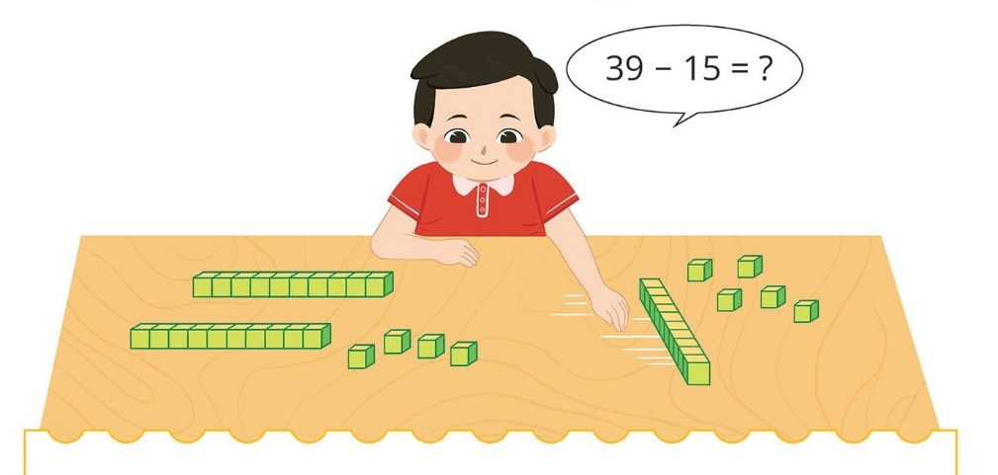

Slide 4
KHÁM PHÁ

Slide 5
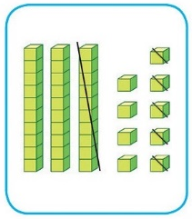
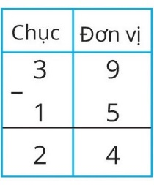
Đặt tính:
Tính:
39
9 trừ 5 bằng 4 , viết 4
-
15
3 trừ 1 bằng 2 , viết 2
2
4

Slide 6
LUYỆN TẬP

Slide 8
27
-
14
1
3
54
-
13
4
1

Slide 9
39
-
12
2
7
65
-
61
4

Slide 10
VẬN DỤNG

Slide 11
Bắt đầu
Notes:
HS cần chuẩn bị: 3 tờ giấy màu XANH/ ĐỎ/ VÀNG hoặc đồ vật có 3 màu đó để chọn đáp án đúng với màu sắc tương ứng. (Tương tác đc vs cả lớp trong mỗi câu hỏi)

Slide 12
25
39 - 15
26
24

Slide 13
15
27 - 13
14
16

Slide 14
26
48 - 23
25
24

Slide 15
35
44 - 12
32
36

